Slide 1
PHÉP CỘNG, PHÉP TRỪ
TRONG PHẠM VI 10
3
Chủ đề
Bài 11
PHÉP TRỪ TRONG PHẠM VI 10
TIẾT 2
(trang 70-71)

Slide 2

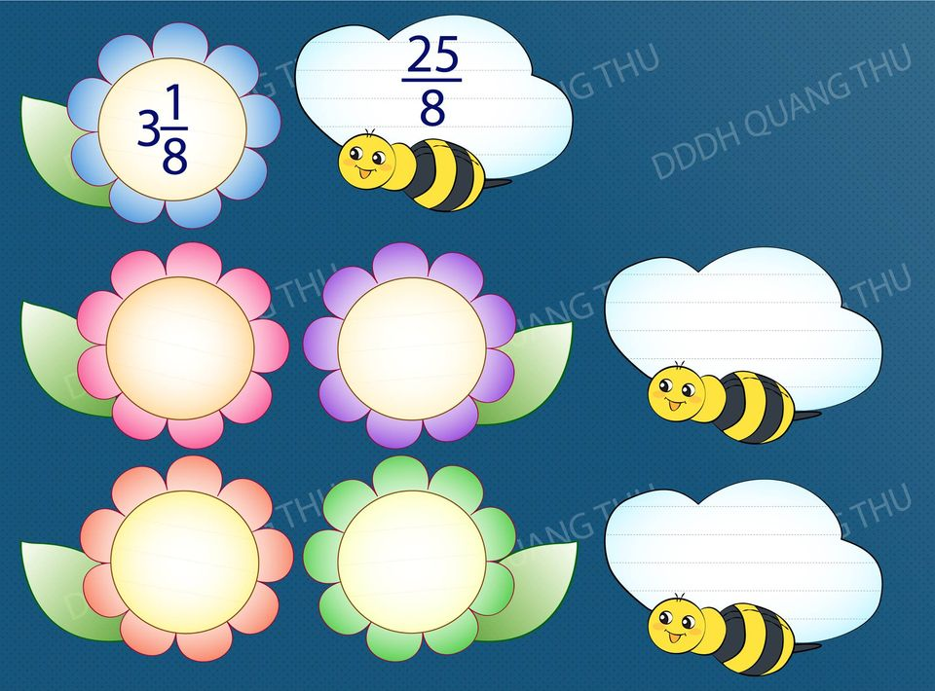
1.Trò chơi : Ong tìm hoa
8- 7
5 -1
4
5
1
6
6 - 1
8 - 2

Slide 3


Slide 4

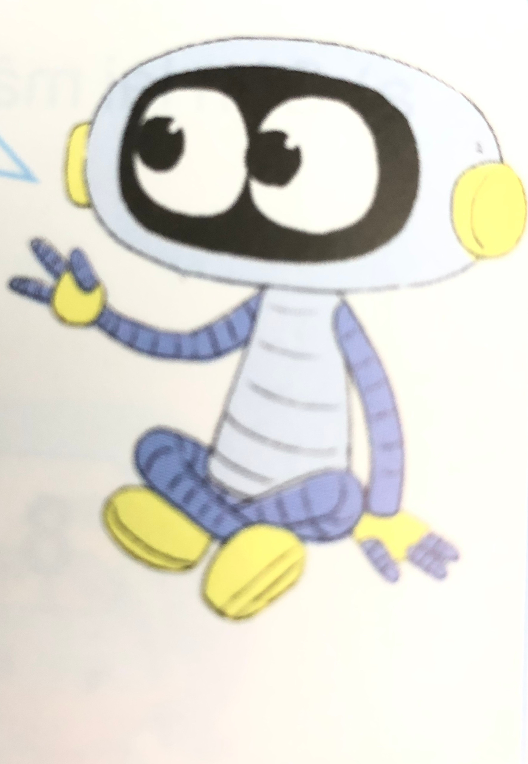
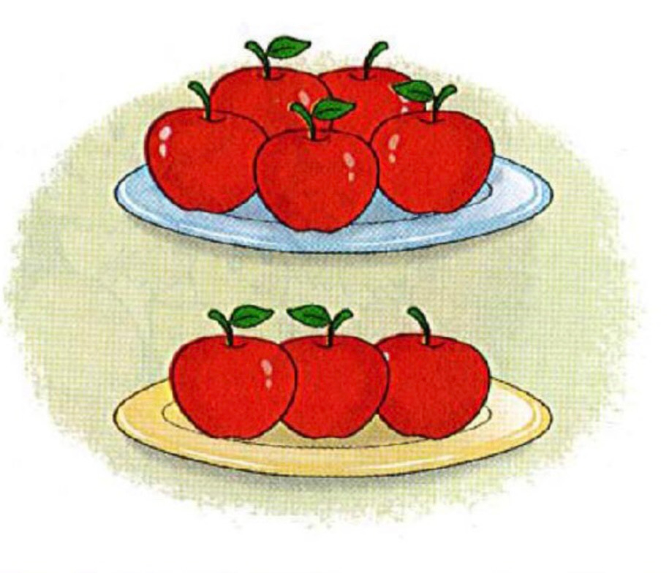
a)
Hoa màu vàng có 3 bông.
Hoa màu đỏ có mấy bông?
3
?
6
9
9 – 3 =
9
6
?
b)
Đĩa màu vàng có 3 quả.
Đĩa màu xanh có mấy quả?
?
5
5
8
8 – 3 =
?
9
3

Slide 5
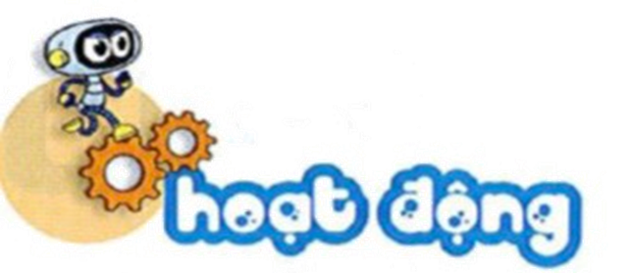

Slide 6
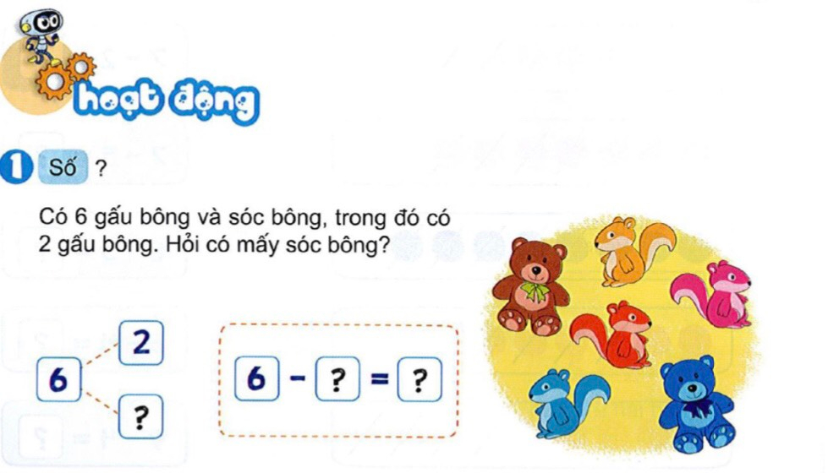
2
4
4

Slide 7
NGHỈ GIỮA GIỜ

Slide 8
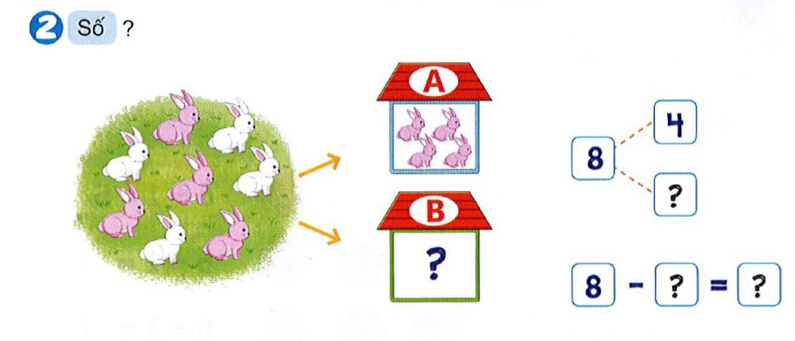
4
4
4
4

Slide 9
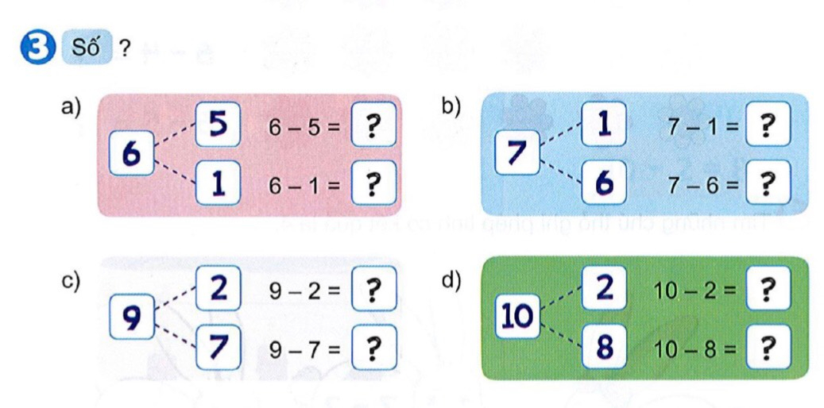
1
1
6
5
5
1
1
7
1
8
5
2
5
2

Slide 10
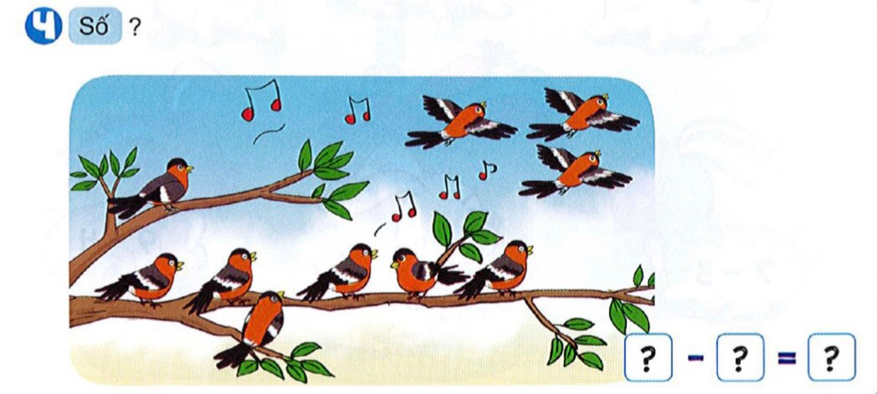
10
3
7

Slide 11
HDHS LÀM VỞ BÀI TẬP TOÁN TRANG(62-63)

Slide 12
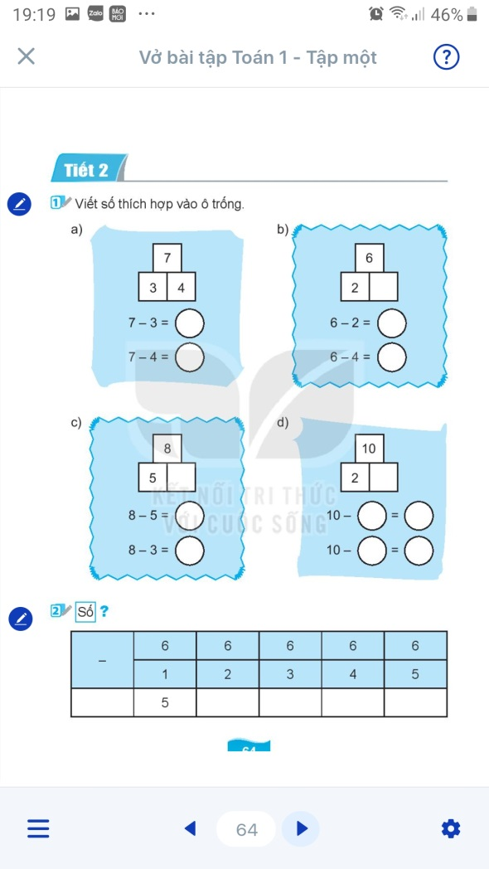
4
4
4
3
2
3
8
3
2
8
5
8
2

Slide 13
4
3
2
1

Slide 14
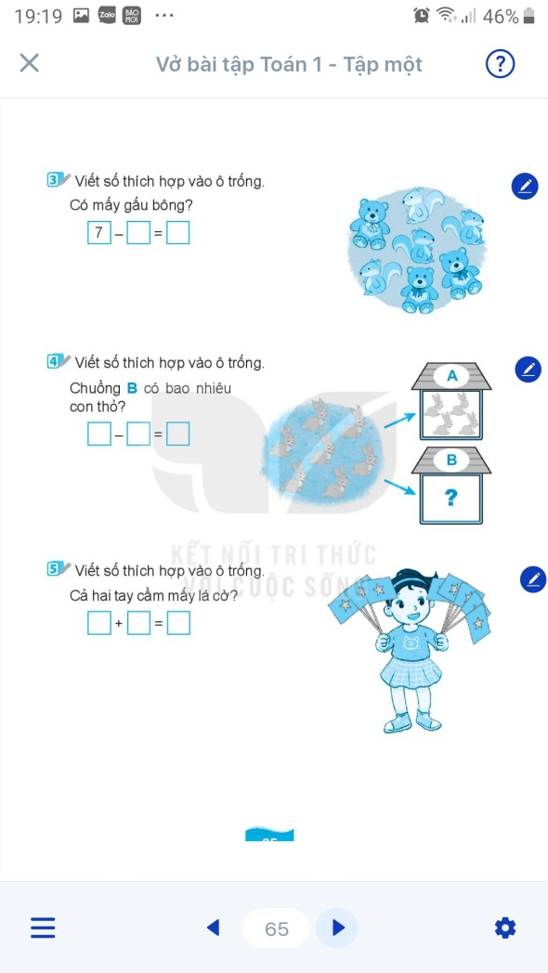
4
3
7
4
3

Slide 15
3
5
8

